Slide 1

Муниципальное бюджетное образовательное учреждение детский сад № 5 «Родничок» комбинированного вида с. Сарыг-Сеп Каа-Хемского района Республики Тыва
Дистанционное обучение
IV неделя (21-27 октября 2024г.)
старшая группа
Физическая культура
Подготовил:
руководитель физического воспитания
Серен Рада Ооржаковна

Slide 2
Уважаемые родители! Во время деятельности с ребёнком сделайте, пожалуйста, фотографии. Отправить фотографии можно в группу или лично вашему воспитателю.

Slide 3
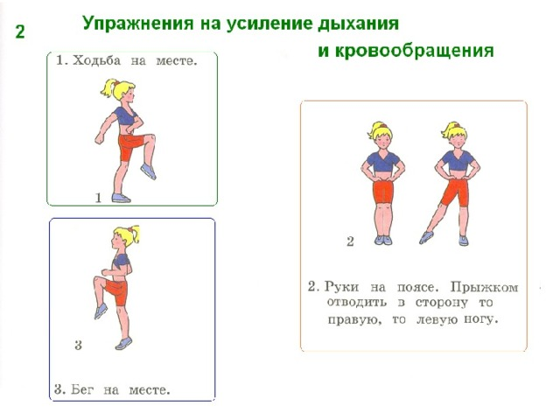
1. И.п. - ходьба и бег на месте

Slide 4
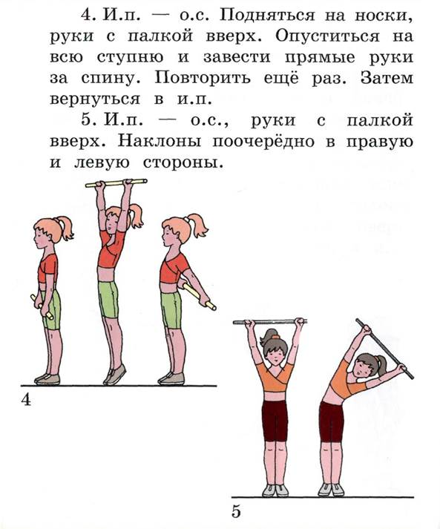
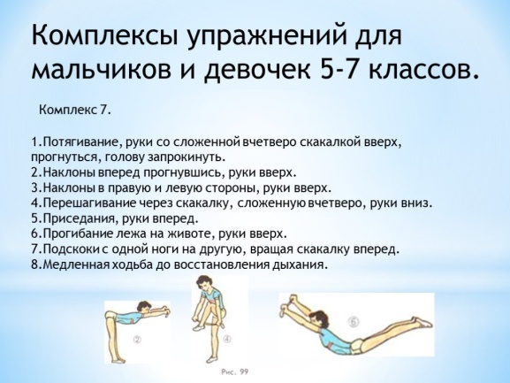
1. И.п. - подняться на носки, руки с палкой вверх. Опуститься на всю ступню и завести прямые руки за спину и.п. (6-8 раз) 2. И.п. – руки с палкой вверх. Наклоны поочередно в правую и левую стороны. (6-8 раз)

Slide 5
1. И.п. - прогибание лежа на животе и.п. (6-8 раз) 2. И.п. – руки вниз, перешагивание через скакалку. (6-8 раз)

Slide 6
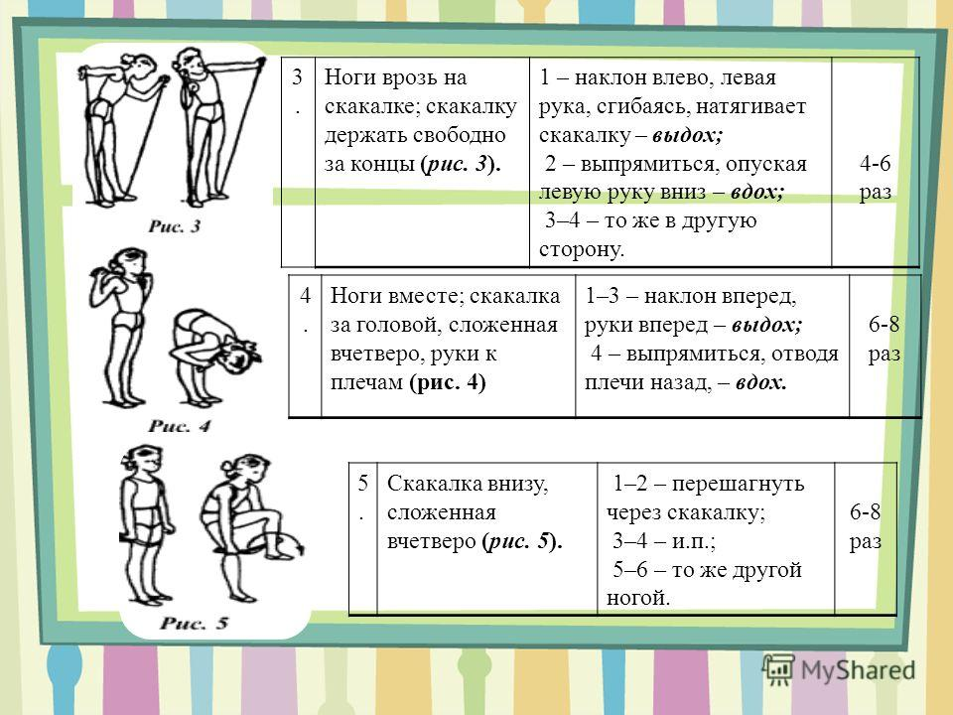
1. И.п. - ноги вместе скакалка за головой руки к плечам, наклон руки вперед, выпрямиться отводя плечи назад и.п. (6-8 раз) 2. И.п. – ноги врозь на скакалке, скакалку держать свободно. Левая рука сгибаясь натягиваем скакалку. Выпрямиться опуская левую руку вниз. То же самое в другую сторону.(6-8 раз)

Slide 7
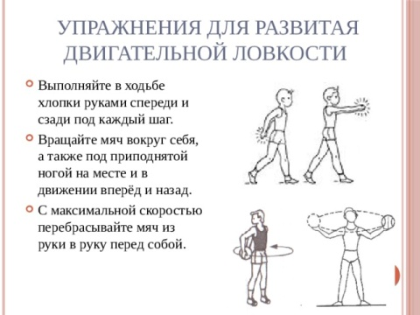
1. И.п. - ноги врозь, мяч на руках. Вращаем мяч вокруг себя, а также приподнятой ногой на месте и.п. (6-8 раз) 2. И.п. – выполнять в ходьбе хлопки спереди и сзади под каждый шаг.(6-8 раз)

Slide 8
Спасибо за внимание!

